Slide 1
Dify学习笔记分享
汇 报 人：
小沈同学

Slide 2
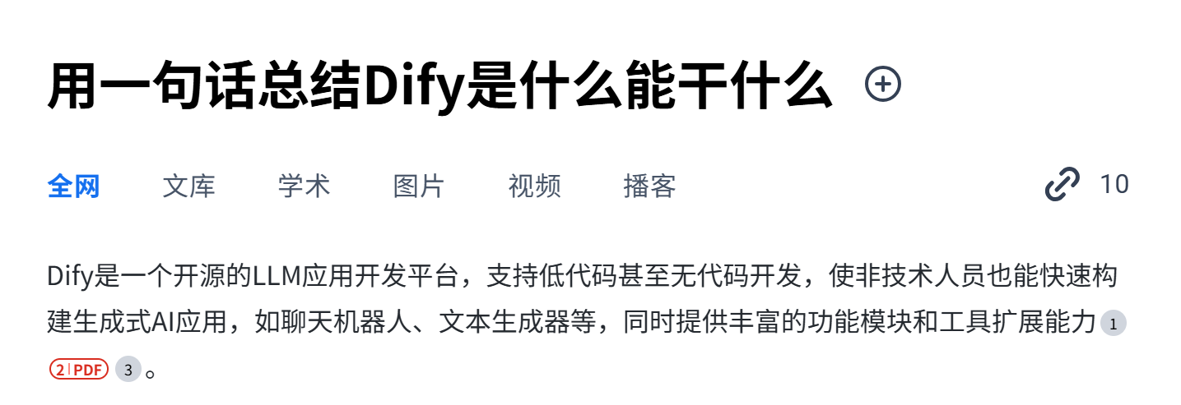
什么是Dify？
为什么要使用Dify？
Dify的应用场景？
第1章 Dify介绍
Dify是什么？
Dify 是一款开源的大语言模型(LLM) 应用开发平台。它融合了后端即服务（Backend as Service）和 LLMOps 的理念，使开发者可以快速搭建生产级的生成式 AI 应用。即使你是非技术人员，也能参与到 AI 应用的定义和数据运营过程中。

Slide 3
什么是Dify？
为什么要使用Dify？
Dify的应用场景？
第1章 Dify介绍
为什么要使用Dify？
【简化开发流程】：Dify 提供了一套完整的工具和框架，帮助开发者快速构建、部署和管理 AI 驱动的应用，无需从零开始搭建基础设施。
【支持多种大模型、：Dify 兼容 OpenAI、Anthropic、Hugging Face 等主流大语言模型，让开发者可以灵活选择或切换模型，而无需修改核心代码。
【可视化编排能力】：通过低代码/无代码界面，用户可以通过拖拽方式设计 AI 工作流（如提示词工程、数据处理、API 集成等），降低技术门槛。
【企业级功能】：支持多租户、权限管理、数据隔离、审计日志等功能，适合团队协作和商业化部署。
【成本与效率优化】：内置模型微调、缓存、流量控制等机制，帮助平衡性能与成本，尤其适合高频使用的生产环境。
【开源与可扩展性】：作为开源项目，Dify 允许开发者自定义扩展，适应特定业务需求。

Slide 4
什么是Dify？
为什么要使用Dify？
Dify的应用场景？
第1章 Dify介绍
Dify的应用场景？
智能对话系统：客服机器人、虚拟助手（如电商、医疗、教育领域的问答服务）。
个性化聊天应用（基于用户历史交互的定制化回复）。
内容生成与优化：自动生成文章、营销文案、产品描述。从非结构化数据（如PDF、邮件）中提取信息并结构化。自动生成报表或可视化摘要等。

Slide 5

感谢各位老师的批评与指正
知识就是力量Knowledge is power
智能引领未来 Intelligence leads the future
Notes:
谢谢各位老师的批评和指正

